Slide 1
Cyber Tehsil 2.0 (Revenue Case Management System) Department of Revenue, Govt. of MP

Slide 2
भूमिका और उत्तरदायित्व
साइबर तहसील 2.0 - मुख्य रूप से निम्न अधिकारी/कर्मचारी की भूमिका रहेगी
जिला-अधिकारी (कलेक्टर)
क्षेत्रीय तहसीलदार (RCMS)
रीडर - क्षेत्रीय तहसीलदार (RCMS)
पटवारी (SAARA)

Slide 3
जिला कलेक्टर की भूमिका और उत्तरदायित्व:
नीति एवं दिशा-निर्देश का पालन: साइबर तहसील 2.0 की नीति और दिशा-निर्देशों का पालन सुनिश्चित करना
निगरानी और समन्वय: क्षेत्रीय तहसील स्तर पर ऑनलाइन सिस्टम की निगरानी और समन्वय करना
प्रशिक्षण और जागरूकता: मास्टर ट्रेनर तैयार करना, तहसीलदार, नायब तहसीलदार और अन्य कर्मचारियों को साइबर तहसील 2.0 की प्रक्रियाओं का प्रशिक्षण

Slide 4
साइबर तहसील 2.0 - कार्य प्रणाली
साइबर तहसील 2.0 में खसरे के आंशिक विक्रय के नामांतरण को सम्मिलित किया जा रहा है
प्रतिवर्ष लगभग 8 लाख नामान्तरण निराकृत होंगे
साइबर तहसील 2.0 में सिस्टम द्वारा स्वतः ही ऑनलाइन सूचना पत्र, विज्ञापन, पटवारी मेमो तथा प्रथम उपस्थिति दिनांक जारी किये जा सकेंगे
आवेदक को घर बैठे ही मोबाइल पर SMS के माध्यम से सूचना पत्र प्रेषित किये जा सकेंगे
दावा आपत्ति की लिंक सूचना पत्र के साथ, SMS के माध्यम से ऑनलाइन ही पक्षकार तथा ग्राम वासियों को प्रेषित किये जा सकेंगे तथा ऑनलाइन ही दावा आपत्ति दर्ज की जा सकेगी
पटवारी सारा वेब पोर्टल पर जाकर पटवारी प्रतिवेदन के साथ खसरा नक्शा ड्राफ्ट ऑनलाइन ही तैयार कर भेज सकेंगे

Slide 5
“Reader (Tehsil) – Login“ पर भी केस प्रदर्शित होगा |

Slide 6
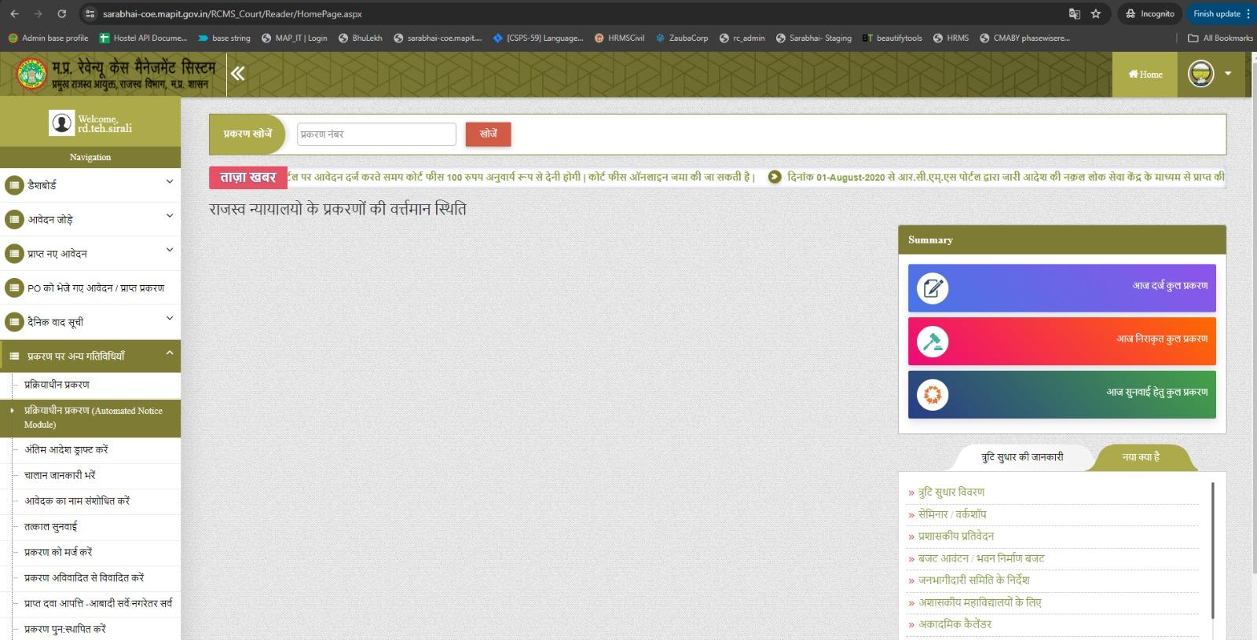
रीडर लॉग-इन – मेनु में – “प्रकरण पर अन्य गतिविधिया – प्रक्रियाधीन प्रकरण” – क्लिक करेगा

Slide 7
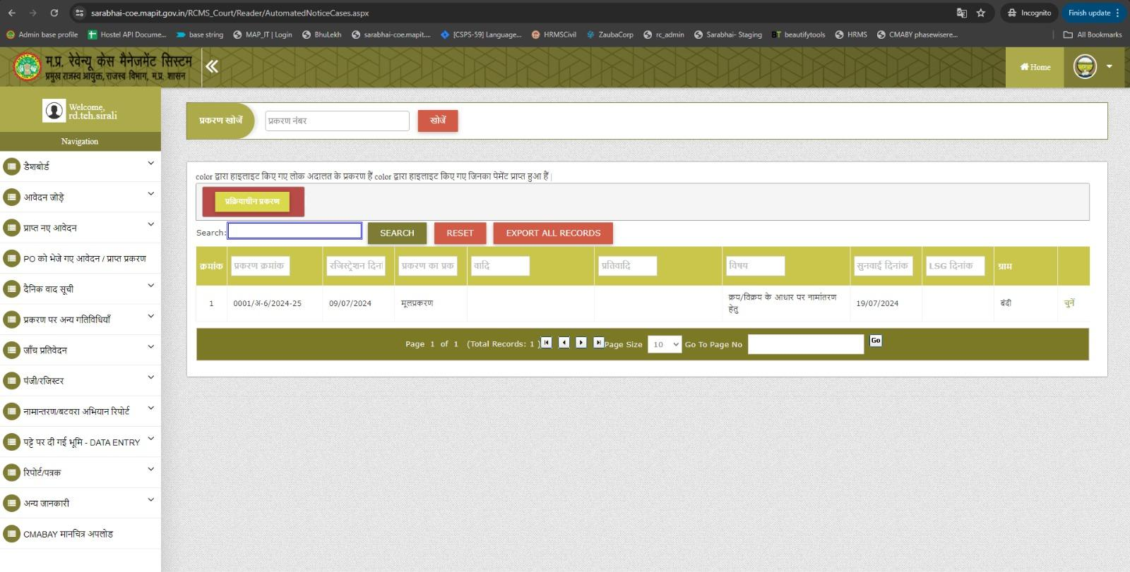
रीडर – चुने बटन पर क्लिक करेगा

Slide 8
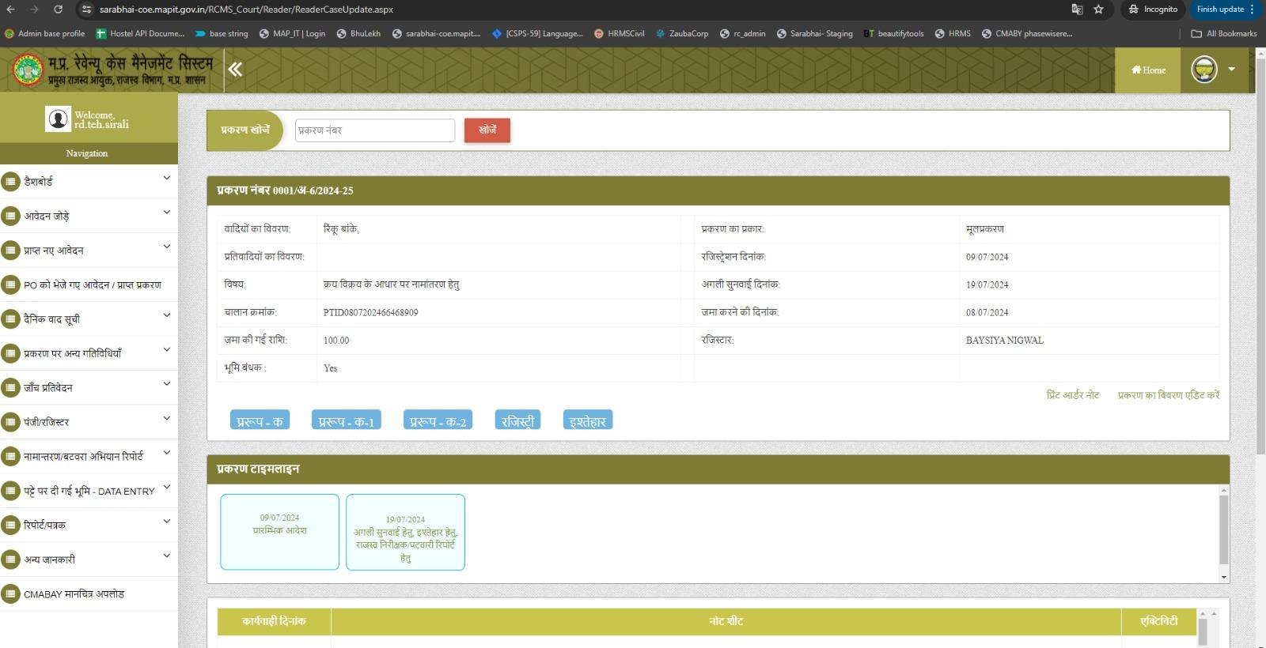
रीडर को सिर्फ केस detail प्रदर्शित होगी|

Slide 9
PO Login

Slide 10
पीओ तहसीलदार अपने लॉग-इन क्रिडेंशियल्स से RCMS पोर्टल पर लॉग-इन करेंगे।

Slide 11
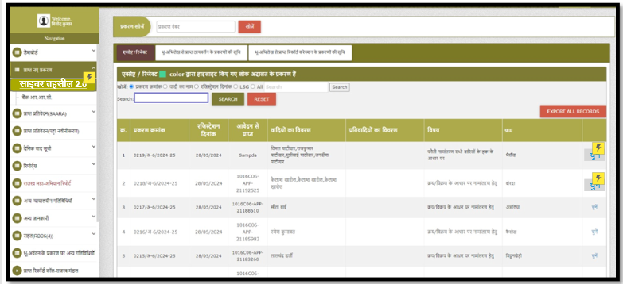
पीओ लॉग-इन के पश्चात - प्राप्त नए प्रकरण में “साइबर तहसील 2.0” पर क्लिक करेंगे तो लिस्ट प्रदर्शित होगी। केस के चुने बटन पर क्लिक करें।

Slide 12
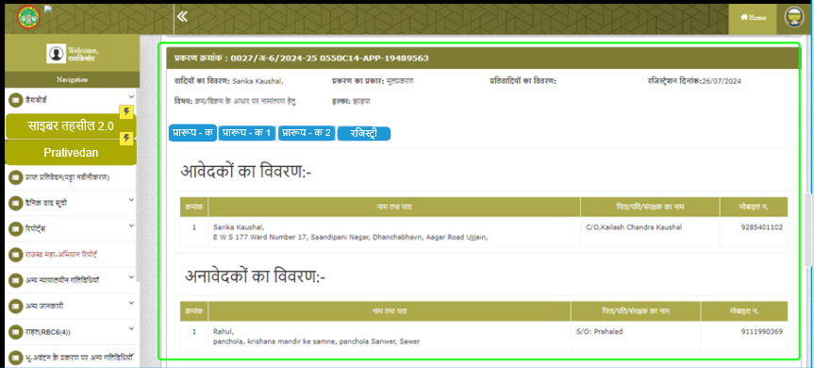
उस पर Automated जारी किये गए फ्लाईशीट, प्रारंभिक आदेश और सार्वजनिक नोटिस (इश्तिहार) प्रदर्शित हो जाऐगे एवं आगे की प्रक्रिया हेतु प्रकरण विवरण प्रदर्शित होगा।

Slide 13
पटवारी लॉग-इन

Slide 14
SAARA - पटवारी Login

Slide 15
पटवारी प्रतिवेदन – अमल – पटवारी क्लिक ADD Compliance

Slide 16
पटवारी प्रतिवेदन – अमल – पटवारी क्लिक ADD Compliance – Select Village – Click GO

Slide 17
पटवारी के समक्ष चुने गए गाँव की details दिखेगी

Slide 18
पटवारी - Link पर क्लिक करने पर – पटवारी प्रतिवेदन भरे पेज खुलेगा – पटवारी केस डिटेल देख कर प्रतिवेदन भरेगा – केस डिटेल के आधार तहत Positive /Negative select करेगा

Slide 19
Condition 1 1. Positive आप्शन सिलेक्ट करने पर प्रतिवेदन RCMS PO लॉग-इन पर प्रदर्शित होगा| 2. पटवारी - बटांकन और अमल की जानकारी भरने के लिए WebGis पर Redirect हो जायेगा |

Slide 20
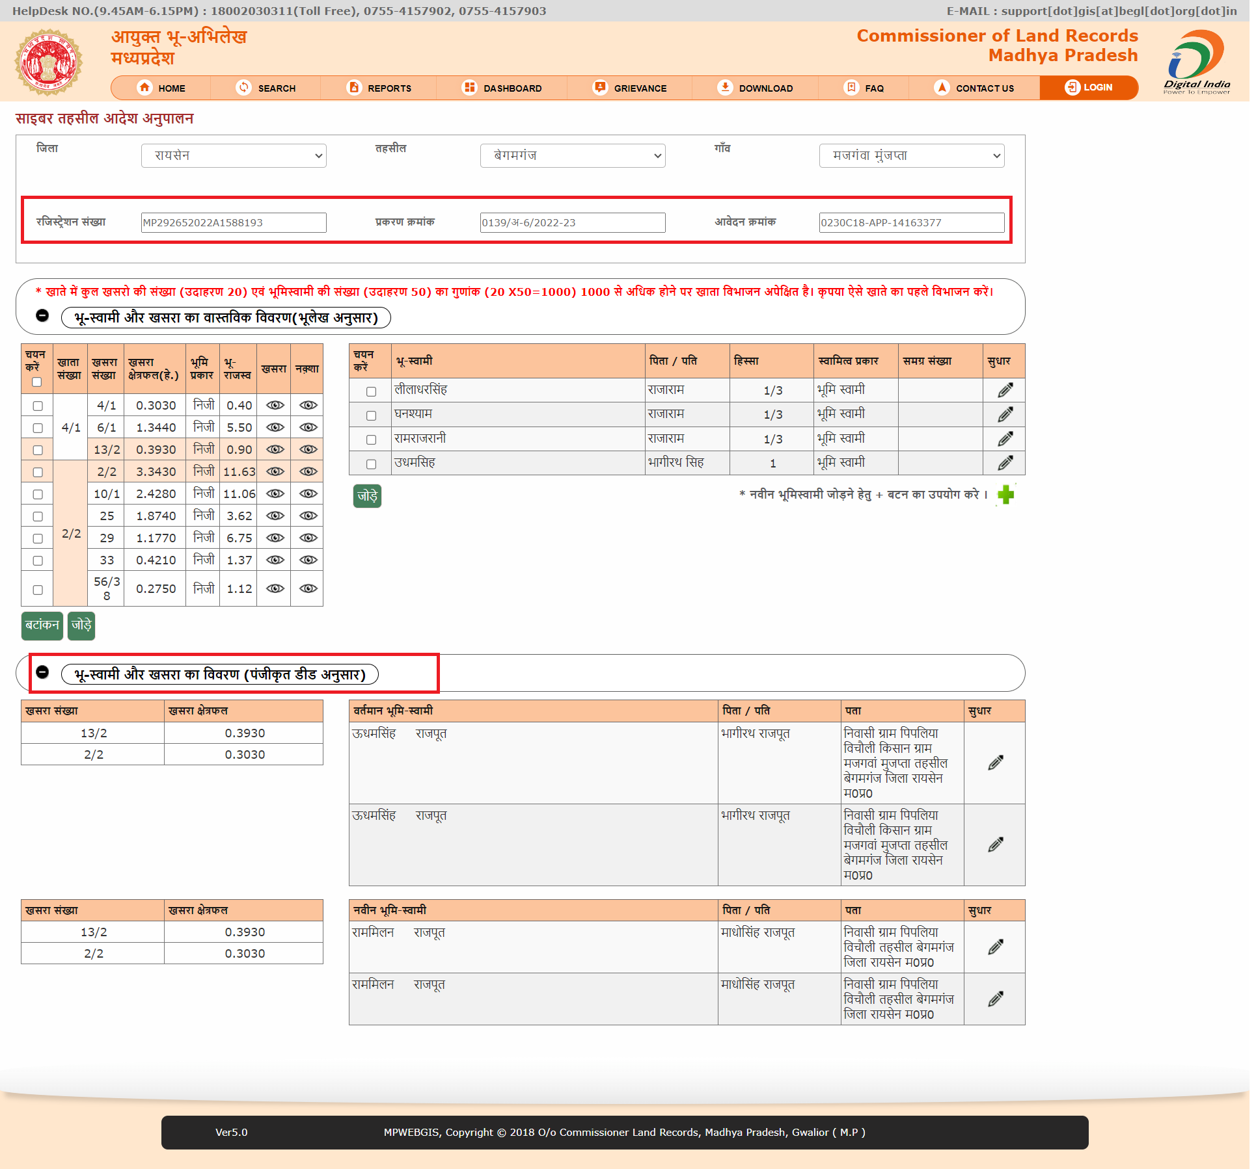
आदेश अमल करने की प्रक्रिया
RCMS से डाटा प्राप्त होने के बाद WEBGIS पोर्टल पर रजिस्ट्रेशन नंबर, प्रकरण क्र, और आवेदन संख्या प्रदर्शित होगी |
टेबल में पंजीकृत डीड के अनुसार वर्तमान और नवीन भूमिस्वामी का डाटा प्रदर्शित होगा |

Slide 21
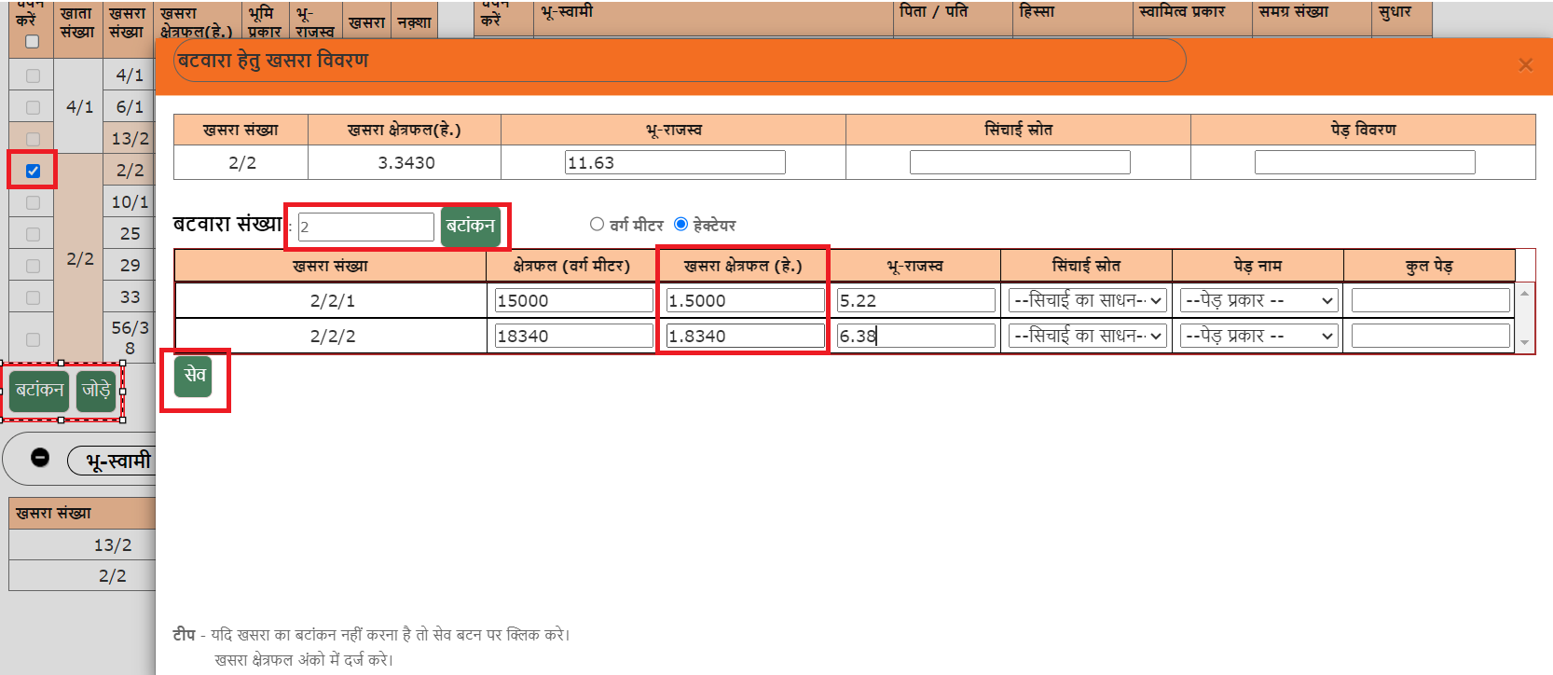
चेकबॉक्स पर क्लिक कर खसरा संख्या का चयन करें और बटांकन करने हेतु बटांकन बटन पर क्लिक करें या जोड़े बटन पर क्लिक करे |
जिसके पश्चात एक पॉप-अप विंडो प्रदर्शित होगी एवं बटांकन संख्या दर्ज करने के साथ नवीन खसरा का क्षेत्रफल मूल खसरा के साथ निर्धारित करना होगा एवं सेव करना होगा |
सभी खसरो को चेकबॉक्स के द्वारा जोड़ना अनिवार्य होगा |

Slide 22
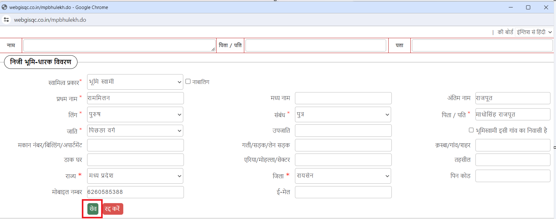
पंजीकृत डीड के अनुसार प्राप्त नवीन भूमिस्वामी और वर्तमान भूमिस्वामी का सुधार करने हेतु एडिट बटन पर क्लिक करे |
जिसके पश्चात एक पॉप-अप विंडो प्रदर्शित होगी |

Slide 23
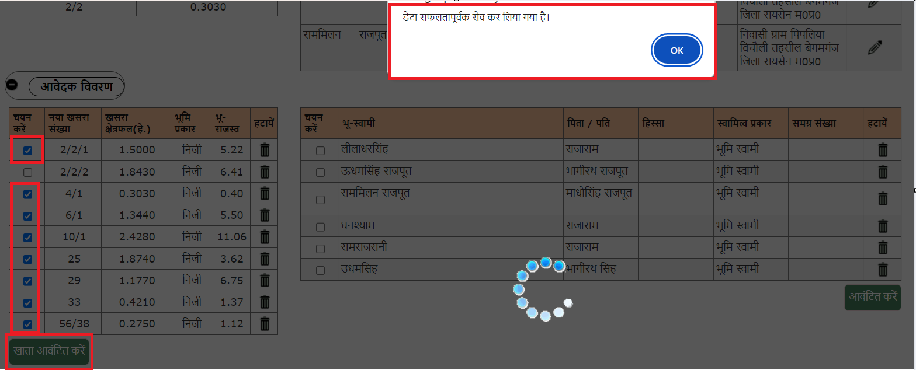
चेक बॉक्स पर क्लिक कर खसरा नंबर का चयन करें और खाता आवंटित करें बटन पर क्लिक करे |
जिसके पश्चात एक पॉप-अप प्रदर्शित होगा जिसमे "डेटा सफलता पूर्वक सेव कर लिया गया है" |
तत्पश्चात खाता विवरण में खाता का विवरण प्रदर्शित होगा |

Slide 24
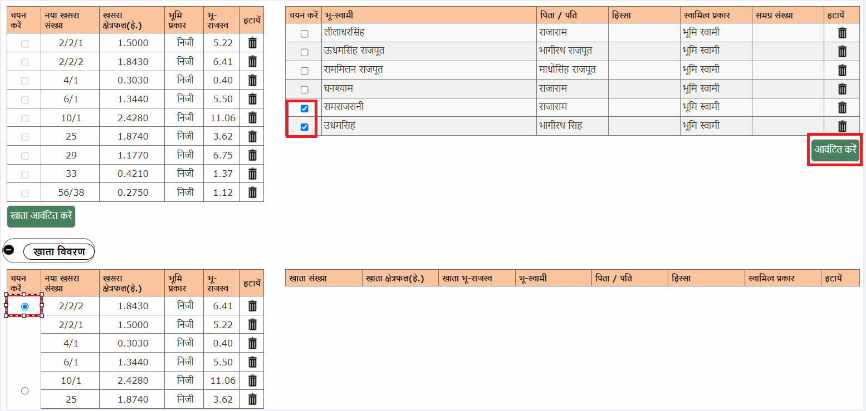
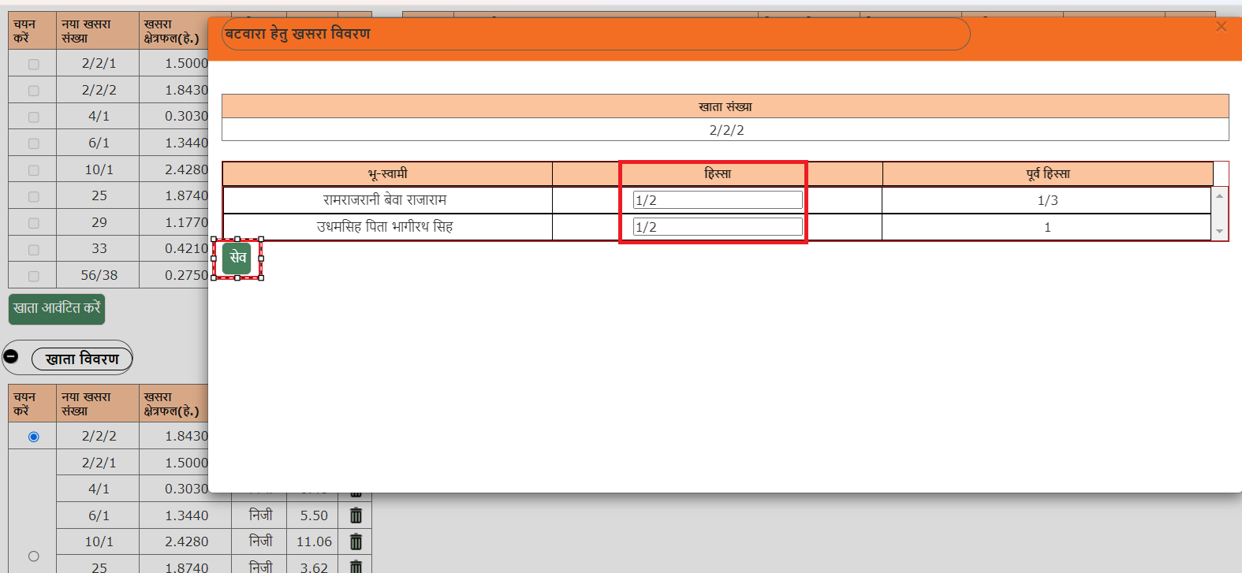
रेडियो बटन पर क्लिक कर खाता संख्या का चयन करे और चेक बॉक्स पर क्लिक कर भूमिस्वामी का चयन करे |
जिसके पश्चात आवंटित करें बटन पर क्लिक करे |
नवीन भूमिस्वामी का हिस्सा दर्ज करे |

Slide 25
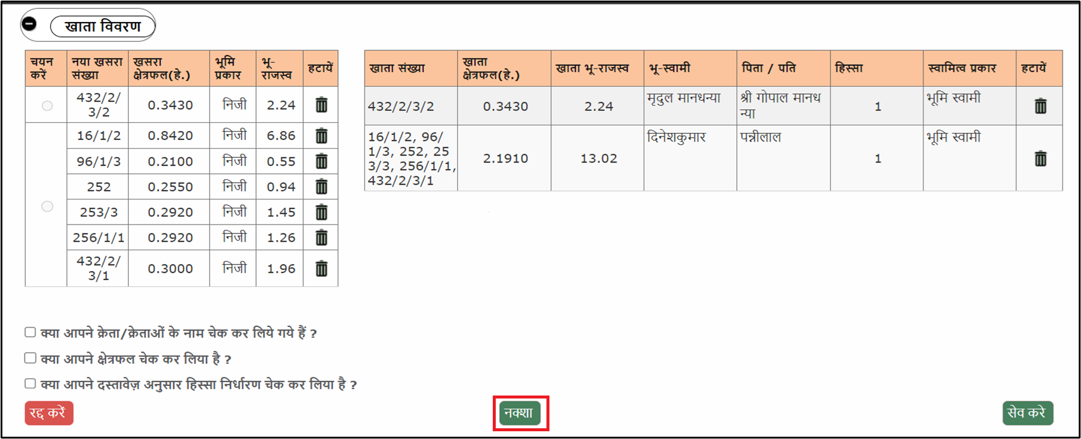
खाता आवंटित करने के पश्चात बटांकन किये हुए खसरो को मैप में भी विभाजित करना होगा इस हेतु नक्शा बटन पर क्लिक करे |

Slide 26
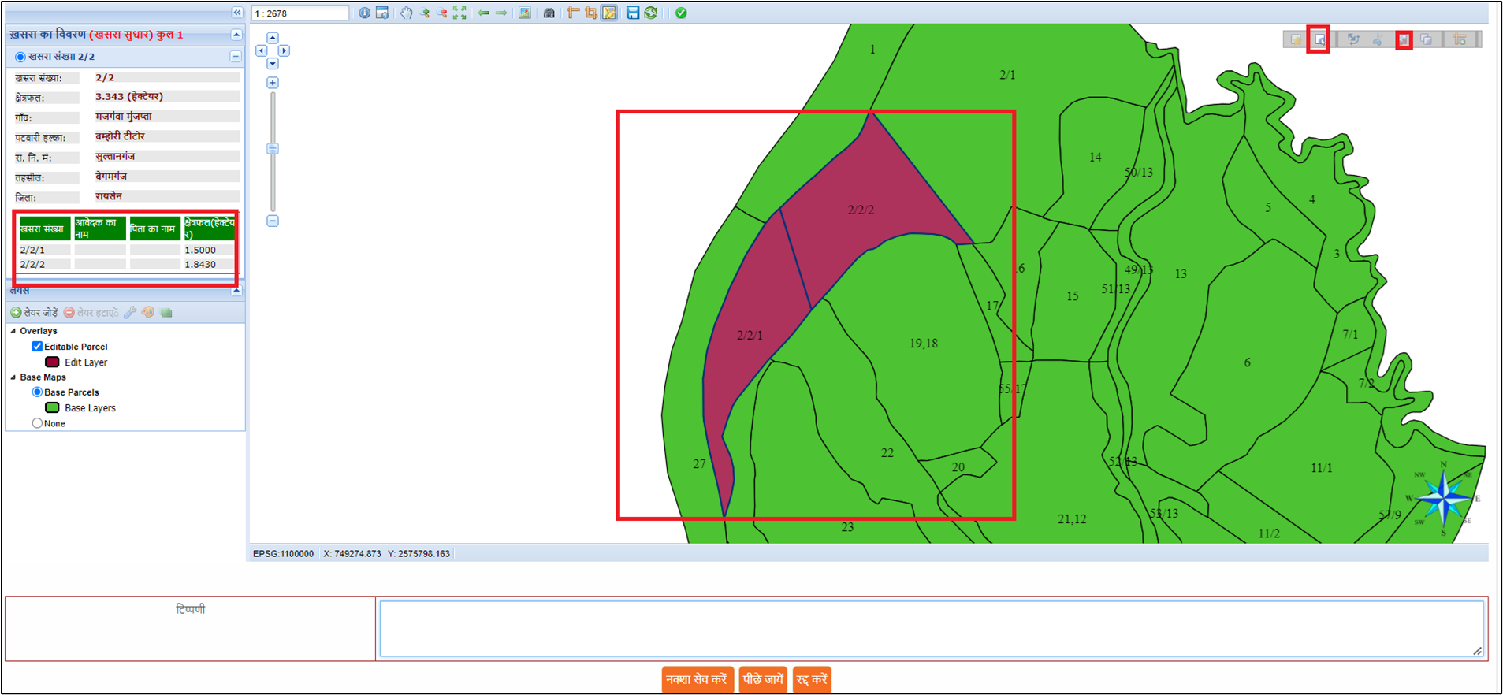
Highlighted टूल्स के द्वारा बटांकन कर सेव करे |

Slide 27
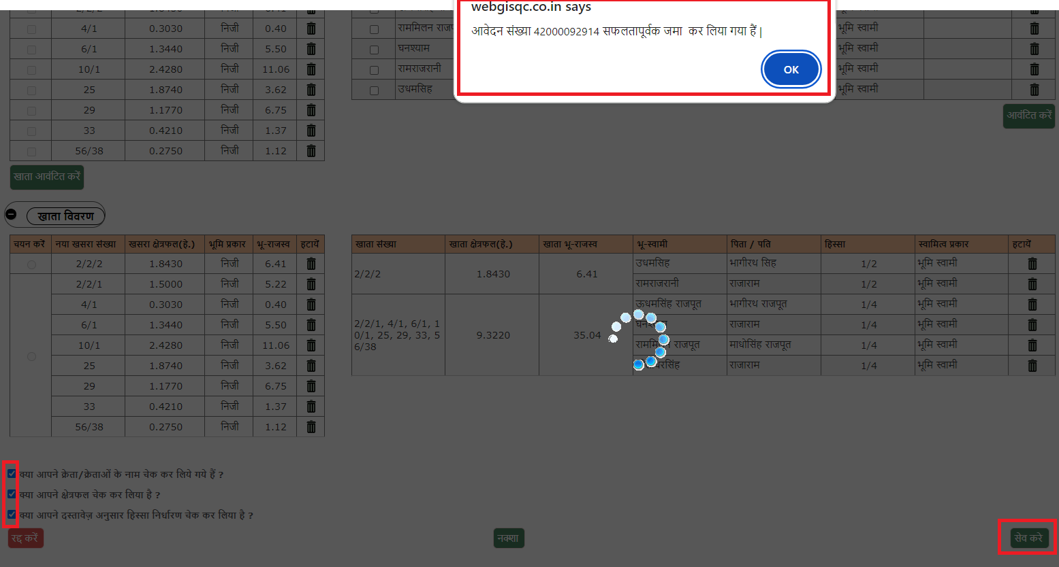
जिसके पश्चात सभी आवश्यक चेकबॉक्स का चयन करे, एवं सेव बटन पर क्लिक करे |
सेव करे बटन पर क्लिक करने के पश्चात एक पॉप-अप प्रदर्शित होगा जिसमे "आवेदन संख्या XXXXXXXXXXXX सफलतापूर्वक जमा कर लिया गया है" |

Slide 28
Condition 2 Negative selected करने पर –Checkbox आप्शन select करेगा or अन्य कोई कारण का विवरण भरेगा,फाइल अपलोड करेगा – “Send to RCMS” – प्रतिवेदन भेजे क्लिक करेगा

Slide 29
पटवारी द्वारा SAVED compliance details will be pushed to RCMS at PO login

Slide 30
PO Login पर – प्राप्त प्रतिवेदन - SAARA) के Dropdown List – Click करने पर – Display होंग)

Slide 31
चुने Button पर क्लिक करने पर पटवारी प्रतिवेदन प्रदर्शित होगा

Slide 32
अंतिम आदेश बटन क्लिक करने पर Final order पर जायेगा

Slide 33
Final Order Page

Slide 34
पी.ओ. द्वारा DSC - अंतिम आदेश करने पर आदेश की प्रतिलिपि RCMS पर अपलोड हो जायेगा तथा आवेदक को मेसेज द्वारा ओर्डर की लिंक भेजी जायेगी | साथ ही WebGis (लैंड रेकॉर्ड्स) में अमल होगा.

Slide 35
SMS -Which will get trigger from system to Applicant, Non-Applicant, Patwari & Villagers
1. SMS notification to buyer after case registration on RCMS
आपका आवेदन क्र. 022802032025016-APP-20305864 दर्ज कर दिया गया है यदि आप आवेदन से जुड़ी जानकारी Whatsapp पर चाहते हैं तो दी लिंक पर क्लिक कर रजिस्टर करें. http://rcms.mp.gov.in/citizen/WhatsappOptIns.aspx?oi=f7XLykRCALARZT070tqLVQ== | RCMS
2.Notice to seller/buyer/concerned villagers
नामांतरण केस न. 0318/अ-6/2024-25 कोर्ट – न्यायालय तहसीलदार, बडागांव, तहसील टीकमगढ़, जिला टीकमगढ़, (म.प्र), के संबंध में सार्वजनिक नोटिस – https://sarabhai-coe.mapit.gov.in/rcms_citizen/public/CyberTehEshtiharPanji.aspx | RCMS
3.SMS to Patwari for Prativedan submission
नामांतरण केस न. 0488/अ-6/2024-25 कोर्ट – न्यायालय तहसीलदार, बडागांव, तहसील टीकमगढ़, जिला टीकमगढ़, (म.प्र) में जाँच प्रतिवेदन SAARA App के माध्यम से 10 दिवस में प्रस्तुत करे – https://sarabhai-coe.mapit.gov.in/rcms_citizen/public/CyberTehEshtiharPanji.aspx | RCMS
4.Final order SMS
मनीष जैन जी आपका आवेदन क्र. 0229C29-CYAPP-10678 जिसका प्रकरण क्रमांक 0112/अ-6/2023-24 है. न्यायालय न्यायालय तहसीलदार, तहसील सीहोर नगर, ज़िला सीहोर म.प्र. द्वारा दिनांक 26-05-2023 को आदेशित किया गया है | आदेश की प्रति संलग्न है | धन्यवाद https://rcms.mp.gov.in/citizen/OrderSearch.aspx

Slide 36
RCMS - इश्तेहार और दावा आपत्ति

Slide 37
इश्तेहार यहाँ से देख सकते है और दावा आपत्ति लगा सकते है।

Slide 38
प्राप्त दावा आपत्ति

Slide 39
Thank You

